Slide 1
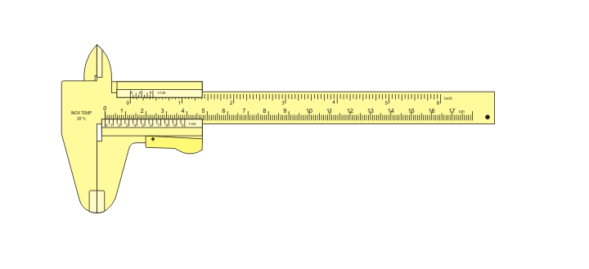
Aflezen Nonius ( Schuifmaat)
De Schuifmaat, Ouderwets of Digitaal.

Slide 2
Aflezen Nonius ( Schuifmaat)
Wat is het doel van deze les
Na deze les kun je met de schuifmaat verschillende maten meten(meten is weten).
Na deze les kun je de materie ook gebruiken op een freesbank of draaibank .

Slide 3
Aflezen Nonius ( Schuifmaat)
Een schuifmaat is een meetinstrument waarmee dikte, afstand of diepte kan worden gemeten met grotere nauwkeurigheid dan met een gewone liniaal of meetlat mogelijk is, nl tot op 1/10 of 1/20 mm.
De schuifmaat bestaat uit een vast deel met maataanduiding, meestal in mm en inch, en een schuif waarop een nonius is aangebracht. Het vaste deel vormt met de schuif een bek.
Naast de "oude" schuifmaat die met een nonius moet worden afgelezen bestaan er ook schuifmaten met een meetklok en met elektronische (digitale) aflezing. De afleesnauwkeurigheid wordt hierdoor nog verder vergroot.
Voor nauwkeuriger metingen kan een micrometer worden gebruikt, terwijl voor bepaalde toepassingen ook voelermaten en kalibers bestaan.

Slide 4
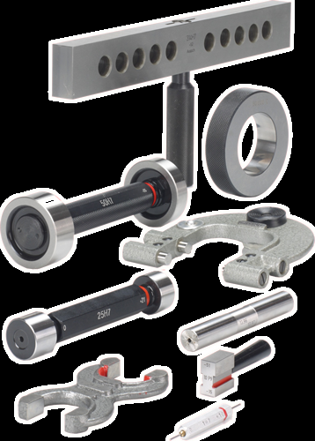
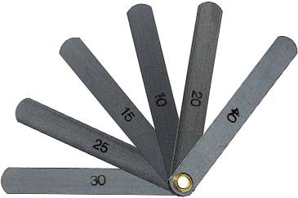
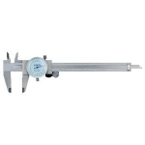
Aflezen Nonius ( Schuifmaat)
Enkele voorbeelden van een:
Voeler maten
Micrometer
Kalibris
Met afleesklok

Slide 5
Aflezen Nonius ( Schuifmaat)
De Schuifmaat
De schuifmaat is een precisie-instrument gemaakt van roestvast gereedschapsstaal. Op het schuivende gedeelte zit de NONIUS waarmee we de maat zeer nauwkeurig kunnen aflezen. Dit kan in tienden van millimeters. Gebruik de schuifmaat alleen om te meten
De meeste schuifmaten zijn 150 mm lang, maar in bijna elke werkplaats is er ook een langere aanwezig voor de grotere lengten.
Het meten met de schuifmaat en wat je nooit moet doen met de schuifmaat.
1 Tijdens het meten de bekken niet te vast op het werkstuk drukken ,hierdoor ontstaan meetfouten.
2 Let op dat de bramen van het werkstuk, tussen en in de uitsparingen van de bekken vallen
3 De binnen – of buitenbekken van de schuifmaat niet gebruiken om er lijnen mee te krassen.
4 Bij het meten van het werkstuk trek je de schuifmaat eerst open, dan op je werk- stuk zetten. Dicht schuiven, Aflezen en dan pas weer open maken. ( Hierdoor wordt de slijtage van de nonius beperkt.)
5 Nooit aan een draaiend werkstuk meten.

Slide 6
Aflezen Nonius ( Schuifmaat)
In gesloten toestand wijst de maat 0 aan; beweegt men de schuif dan gaat aan 1 kant een bek open voor het meten van buitenmaten, aan de andere kant twee uitsteeksels voor het meten van binnenmaten en aan het uiteinde komt een staaf tevoorschijn waarmee de diepte van gaten kan worden gemeten.
Na het aanleggen van de maat op de te meten plaats schuift men de schuif dicht tot hij tegen het te meten materiaal aankomt, waarna de lengte, dikte of diepte op de nonius kan worden afgelezen.

Slide 7
Aflezen Nonius ( Schuifmaat)
http://youtu.be/5jm5EnxC75I
http://youtu.be/qv_0oACoAIQ

Slide 8
Aflezen Nonius ( Schuifmaat)
Hoe heb je de les ervaren?
Kun je er iets mee in de praktijk ?
Dan nu een SO

